Slide 1
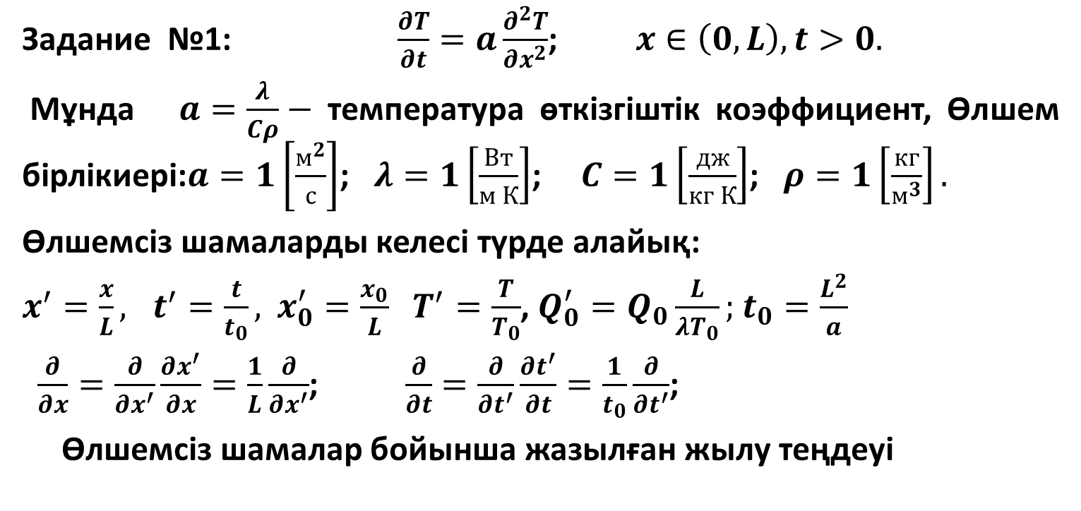
Нестационарные задачи теории теплопроводности
Задание №1: $\frac{∂T}{∂t}=a\frac{∂^{2}T}{∂x^{2}}$; $x∈\left(0,L\right), t>0.$
Мұнда $a=\frac{λ}{Cρ}−$ температура өткізгіштік коэффициент, Өлшем бірлікиері:$a=1\left[\frac{м^{2}}{с}\right]$; $λ=1\left[\frac{Вт}{м К}\right]$; $C=1\left[\frac{дж}{кг К}\right]$; $ρ=1\left[\frac{кг}{м^{3}}\right].$
Өлшемсіз шамаларды келесі түрде алайық:
$x^{′}=\frac{x}{L}, t^{′}=\frac{t}{t_{0}},$ $x_{0}^{′}=\frac{x_{0}}{L}$ $T^{′}=\frac{T}{T_{0}}$, $Q_{0}^{′}=Q_{0}\frac{L}{λT_{0}};$ $t_{0}=\frac{L^{2}}{a}$
$\frac{∂}{∂x}=\frac{∂}{∂x^{′}}\frac{∂x^{′}}{∂x}=\frac{1}{L}\frac{∂}{∂x^{′}}$; $\frac{∂}{∂t}=\frac{∂}{∂t^{′}}\frac{∂t^{′}}{∂t}=\frac{1}{t_{0}}\frac{∂}{∂t^{′}}$;
Өлшемсіз шамалар бойынша жазылған жылу теңдеуі

Slide 2
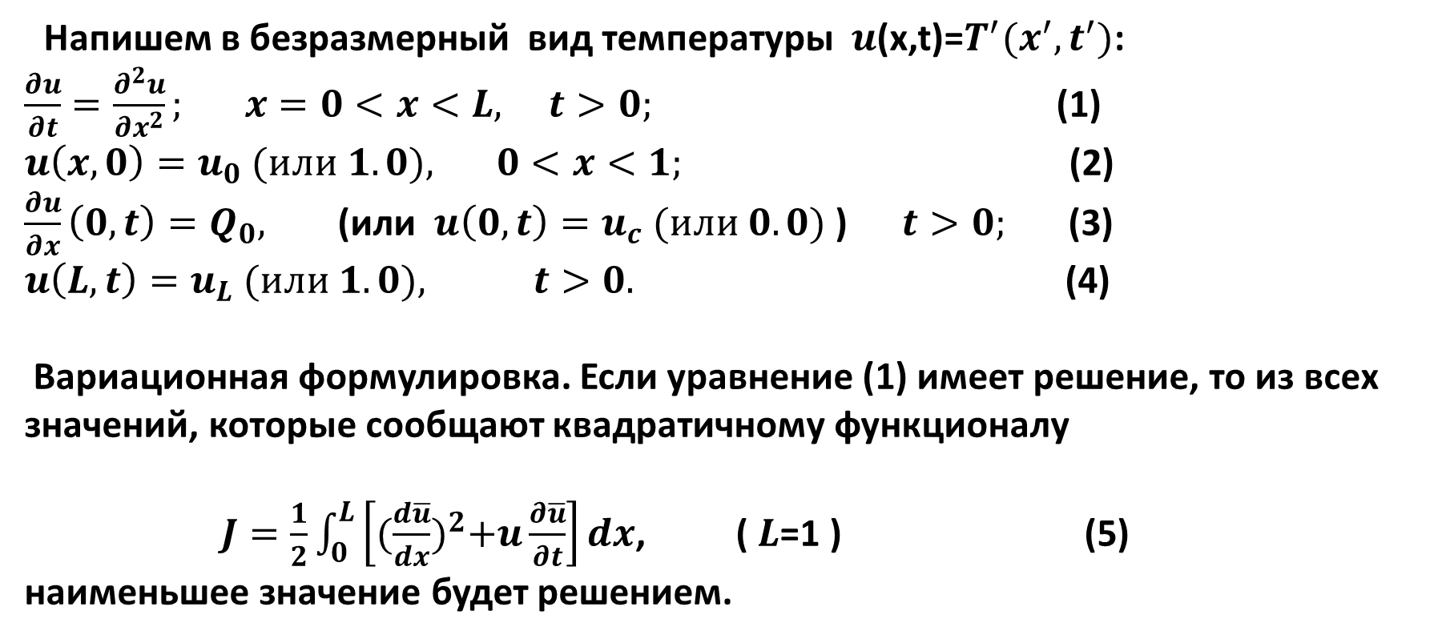
Напишем в безразмерный вид температуры $u$(x,t)=$T^{′}(x^{′},t^{′})$:
$\frac{∂u}{∂t}=\frac{∂^{2}u}{∂x^{2}};$ $x=0<x<L, t>0;$ (1)
$u\left(x,0\right)=u_{0} (или 1.0),$ $0<x<1;$ (2)
$\frac{∂u}{∂x}\left(0,t\right)=Q_{0},$ (или $u\left(0,t\right)=u_{c} (или 0.0)$ ) $t>0;$ (3)
$u\left(L,t\right)=u_{L} (или 1.0),$ $t>0.$ (4)
Вариационная формулировка. Если уравнение (1) имеет решение, то из всех значений, которые сообщают квадратичному функционалу
$J=\frac{1}{2}\int_{0}^{L}{\left[{(\frac{d\overline{u}}{dx})}^{2}+u\frac{∂\overline{u}}{∂t}\right]dx}$, ( $L$=1 ) (5)
наименьшее значение будет решением.

Slide 3
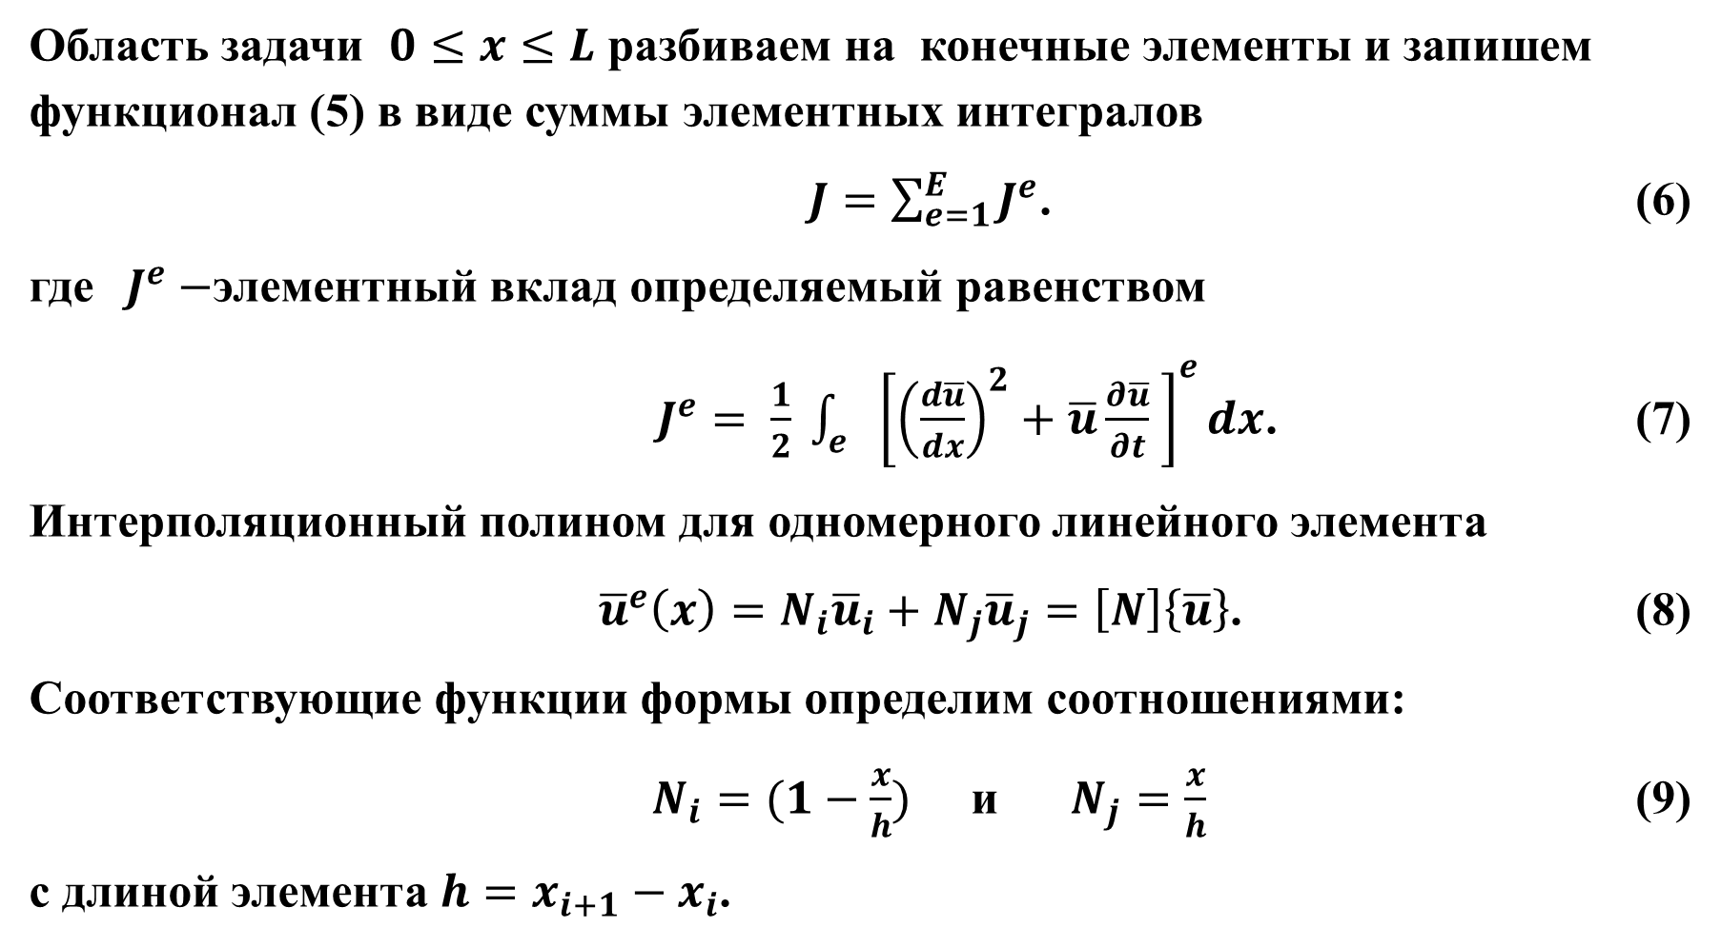
Область задачи $0≤x≤L$ разбиваем на конечные элементы и запишем функционал (5) в виде суммы элементных интегралов
$J=\sum_{e=1}^{E}{J^{e}}$. (6)
где $J^{e}−$элементный вклад определяемый равенством
$J^{e}= \frac{1}{2} \int_{e}{{\left[{\left(\frac{d\overline{u}}{dx}\right)}^{2}+\overline{u}\frac{∂\overline{u}}{∂t} \right]}^{e}dx}$. (7)
Интерполяционный полином для одномерного линейного элемента
${\overline{u}}^{e}\left(x\right)=N_{i}{\overline{u}}_{i}+N_{j}{\overline{u}}_{j}=\left[N\right]\left\{\overline{u}\right\}$. (8)
Соответствующие функции формы определим соотношениями:
$N_{i}=(1−\frac{x}{h})$ и $N_{j}=\frac{x}{h}$ (9)
с длиной элемента $h=x_{i+1}−x_{i}$.

Slide 4
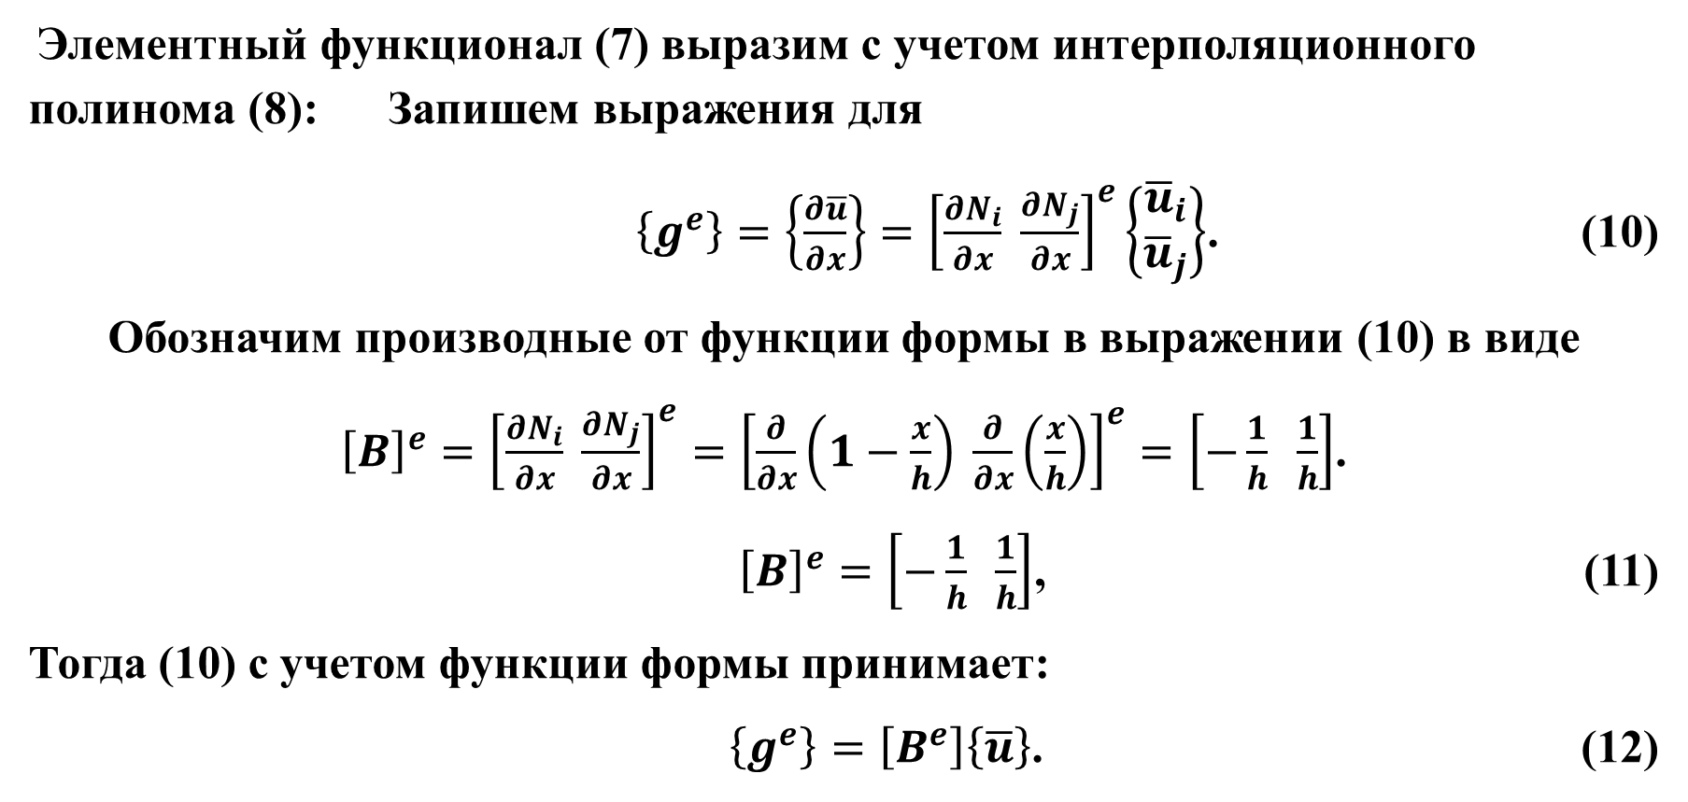
Элементный функционал (7) выразим с учетом интерполяционного полинома (8): Запишем выражения для
$\left\{g^{e}\right\}=\left\{\frac{∂\overline{u}}{∂x}\right\}={\left[\frac{∂N_{i}}{∂x} \frac{∂N_{j}}{∂x}\right]}^{e}\left\{\begin{aligned}{\overline{u}}_{i} \\ {\overline{u}}_{j}\end{aligned}\right\}$. (10)
Обозначим производные от функции формы в выражении (10) в виде
${\left[B\right]}^{e}={\left[\frac{∂N_{i}}{∂x} \frac{∂N_{j}}{∂x}\right]}^{e}={\left[\frac{∂}{∂x}\left(1−\frac{x}{h}\right) \frac{∂}{∂x}\left(\frac{x}{h}\right)\right]}^{e}=\left[−\frac{1}{h} \frac{1}{h}\right]$.
${\left[B\right]}^{e}=\left[−\frac{1}{h} \frac{1}{h}\right]$, (11)
Тогда (10) с учетом функции формы принимает:
$\left\{g^{e}\right\}=\left[B^{e}\right]\left\{\overline{u}\right\}$. (12)

Slide 5
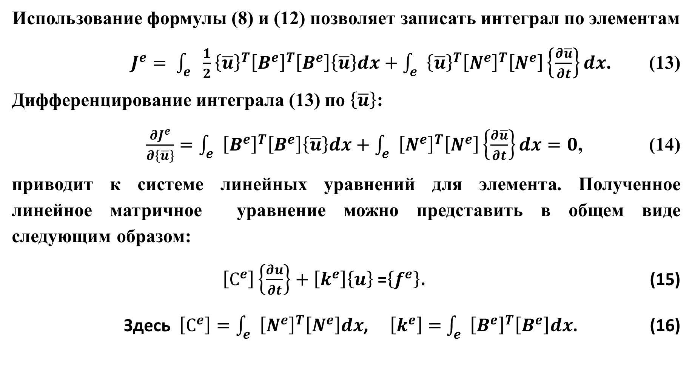
Использование формулы (8) и (12) позволяет записать интеграл по элементам
$J^{e}= \int_{e}{\frac{1}{2}}{\left\{\overline{u}\right\}}^{T}{\left[B^{e}\right]}^{T}\left[B^{e}\right]\left\{\overline{u}\right\}dx+\int_{e}{{\left\{\overline{u}\right\}}^{T}{\left[N^{e}\right]}^{T}\left[N^{e}\right]\left\{\frac{∂\overline{u}}{∂t}\right\}dx}$. (13)
Дифференцирование интеграла (13) по $\left\{\overline{u}\right\}$:
$\frac{∂J^{e}}{∂\left\{\overline{u}\right\}}=\int_{e}{{\left[B^{e}\right]}^{T}\left[B^{e}\right]\left\{\overline{u}\right\}dx+\int_{e}{{\left[N^{e}\right]}^{T}\left[N^{e}\right]\left\{\frac{∂\overline{u}}{∂t}\right\}dx}}=0$, (14)
приводит к системе линейных уравнений для элемента. Полученное линейное матричное уравнение можно представить в общем виде следующим образом:
$\left[С^{e}\right]\left\{\frac{∂u}{∂t}\right\}+\left[k^{e}\right]\left\{u\right\}$ =$\left\{f^{e}\right\}$. (15)
Здесь $\left[С^{e}\right]=\int_{e}{{\left[N^{e}\right]}^{T}\left[N^{e}\right]dx}$, $\left[k^{e}\right]=$ $\int_{e}{{\left[B^{e}\right]}^{T}\left[B^{e}\right]dx}$. (16)

Slide 6
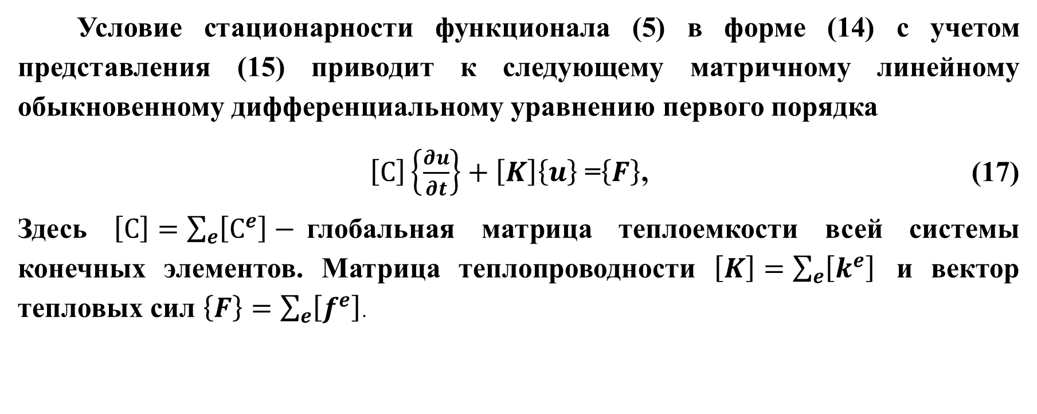
Условие стационарности функционала (5) в форме (14) с учетом представления (15) приводит к следующему матричному линейному обыкновенному дифференциальному уравнению первого порядка
$\left[С\right]\left\{\frac{∂u}{∂t}\right\}+\left[K\right]\left\{u\right\}$ =$\left\{F\right\}$, (17)
Здесь $\left[С\right]=\sum_{e}{\left[С^{e}\right]}−$глобальная матрица теплоемкости всей системы конечных элементов. Матрица теплопроводности $\left[K\right]=\sum_{e}{\left[k^{e}\right]}$ и вектор тепловых сил $\left\{F\right\}=\sum_{e}{\left[f^{e}\right]}$.

Slide 7
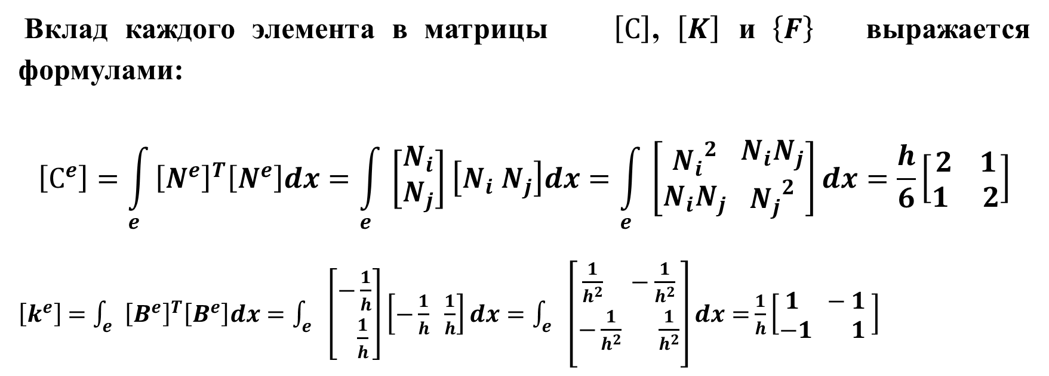
Вклад каждого элемента в матрицы $\left[С\right]$, $\left[K\right]$ и $\left\{F\right\}$ выражается формулами:
$$\left[С^{e}\right]=\int_{e}{{\left[N^{e}\right]}^{T}\left[N^{e}\right]dx}=\int_{e}{\left[\begin{aligned}N_{i} \\ N_{j}\end{aligned}\right]\left[N_{i} N_{j}\right]dx}=\int_{e}{\left[\begin{aligned}{N_{i}}^{2} \\ N_{i}N_{j}\end{aligned} \begin{aligned}N_{i}N_{j} \\ {N_{j}}^{2}\end{aligned}\right]dx=\frac{h}{6}\left[\begin{aligned}2 1 \\ 1 2\end{aligned}\right]}$$
$\left[k^{e}\right]$ $=\int_{e}{{\left[B^{e}\right]}^{T}\left[B^{e}\right]dx}=$ $\int_{e}{\left[\begin{aligned}−\frac{1}{h} \\ \frac{1}{h}\end{aligned}\right]\left[−\frac{1}{h} \frac{1}{h}\right]dx=\int_{e}{\left[\begin{aligned}\frac{1}{h^{2}} −\frac{1}{h^{2}} \\ −\frac{1}{h^{2}} \frac{1}{h^{2}} \\ \end{aligned}\right]dx=}}\frac{1}{h}\left[\begin{aligned}1 −1 \\ −1 1 \end{aligned}\right]$

Slide 8
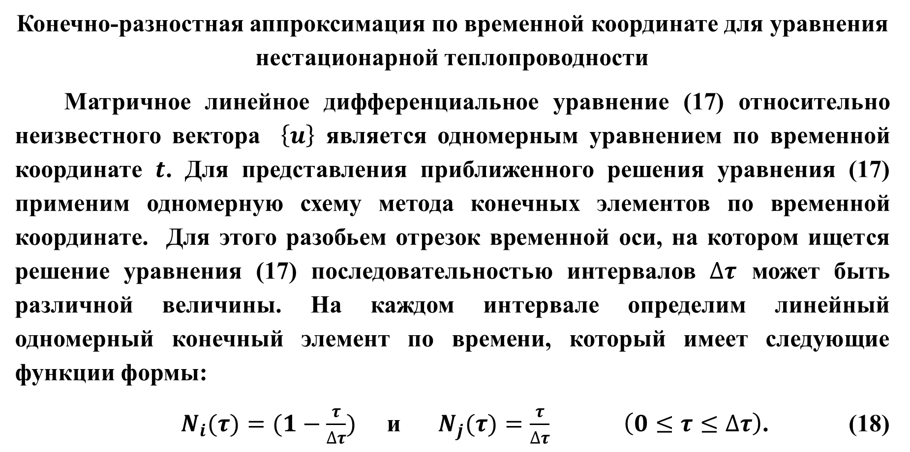
Конечно-разностная аппроксимация по временной координате для уравнения нестационарной теплопроводности
Матричное линейное дифференциальное уравнение (17) относительно неизвестного вектора $\left\{u\right\}$ является одномерным уравнением по временной координате $t$. Для представления приближенного решения уравнения (17) применим одномерную схему метода конечных элементов по временной координате. Для этого разобьем отрезок временной оси, на котором ищется решение уравнения (17) последовательностью интервалов $∆τ$ может быть различной величины. На каждом интервале определим линейный одномерный конечный элемент по времени, который имеет следующие функции формы:
$N_{i}(τ)=(1−\frac{τ}{∆τ})$ и $N_{j}(τ)=\frac{τ}{∆τ}$ $\left(0≤τ≤∆τ\right)$. (18)

Slide 9
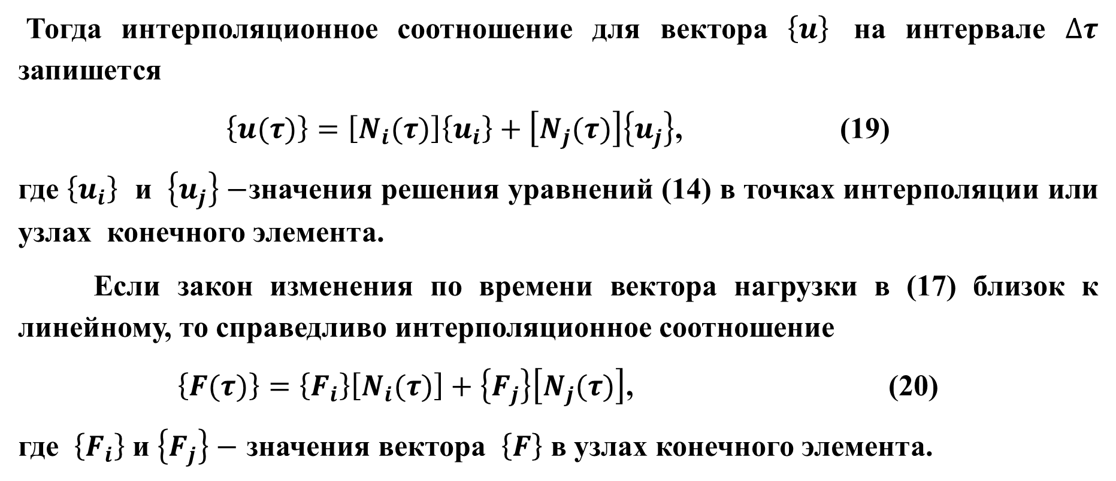
Тогда интерполяционное соотношение для вектора $\left\{u\right\}$ на интервале $∆τ$ запишется
$\left\{u(τ)\right\}=\left[N_{i}(τ)\right]\left\{u_{i}\right\}+\left[N_{j}(τ)\right]\left\{u_{j}\right\}$, (19)
где $\left\{u_{i}\right\}$ и $\left\{u_{j}\right\}−$значения решения уравнений (14) в точках интерполяции или узлах конечного элемента.
Если закон изменения по времени вектора нагрузки в (17) близок к линейному, то справедливо интерполяционное соотношение
$\left\{F(τ)\right\}=\left\{F_{i}\right\}\left[N_{i}(τ)\right]+\left\{F_{j}\right\}\left[N_{j}(τ)\right]$, (20)
где $\left\{F_{i}\right\}$ и $\left\{F_{j}\right\}−$ значения вектора $\left\{F\right\}$ в узлах конечного элемента.

Slide 10
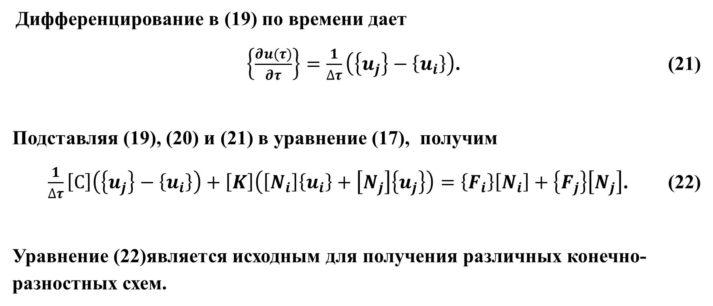
Дифференцирование в (19) по времени дает
$\left\{\frac{∂u(τ)}{∂τ}\right\}=\frac{1}{∆τ}\left(\left\{u_{j}\right\}−\left\{u_{i}\right\}\right)$. (21)
Подставляя (19), (20) и (21) в уравнение (17), получим
$\frac{1}{∆τ}\left[С\right]\left(\left\{u_{j}\right\}−\left\{u_{i}\right\}\right)+\left[K\right]\left(\left[N_{i}\right]\left\{u_{i}\right\}+\left[N_{j}\right]\left\{u_{j}\right\}\right)=\left\{F_{i}\right\}\left[N_{i}\right]+\left\{F_{j}\right\}\left[N_{j}\right]$. (22)
Уравнение (22)является исходным для получения различных конечно-разностных схем.

Slide 11
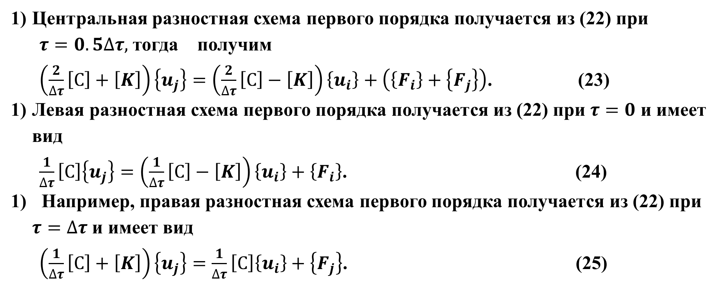
Центральная разностная схема первого порядка получается из (22) при
$τ=0.5∆τ,$ тогда получим
$\left(\frac{2}{∆τ}\left[С\right]+\left[K\right]\right)\left\{u_{j}\right\}=\left(\frac{2}{∆τ}\left[С\right]−\left[K\right]\right)\left\{u_{i}\right\}+\left(\left\{F_{i}\right\}+\left\{F_{j}\right\}\right)$. (23)
Левая разностная схема первого порядка получается из (22) при $τ=0$ и имеет вид
$\frac{1}{∆τ}\left[С\right]\left\{u_{j}\right\}=\left(\frac{1}{∆τ}\left[С\right]−\left[K\right]\right)\left\{u_{i}\right\}+\left\{F_{i}\right\}$. (24)
Например, правая разностная схема первого порядка получается из (22) при $τ=∆τ$ и имеет вид
$\left(\frac{1}{∆τ}\left[С\right]+\left[K\right]\right)\left\{u_{j}\right\}=\frac{1}{∆τ}\left[С\right]\left\{u_{i}\right\}+\left\{F_{j}\right\}$. (25)

Slide 12
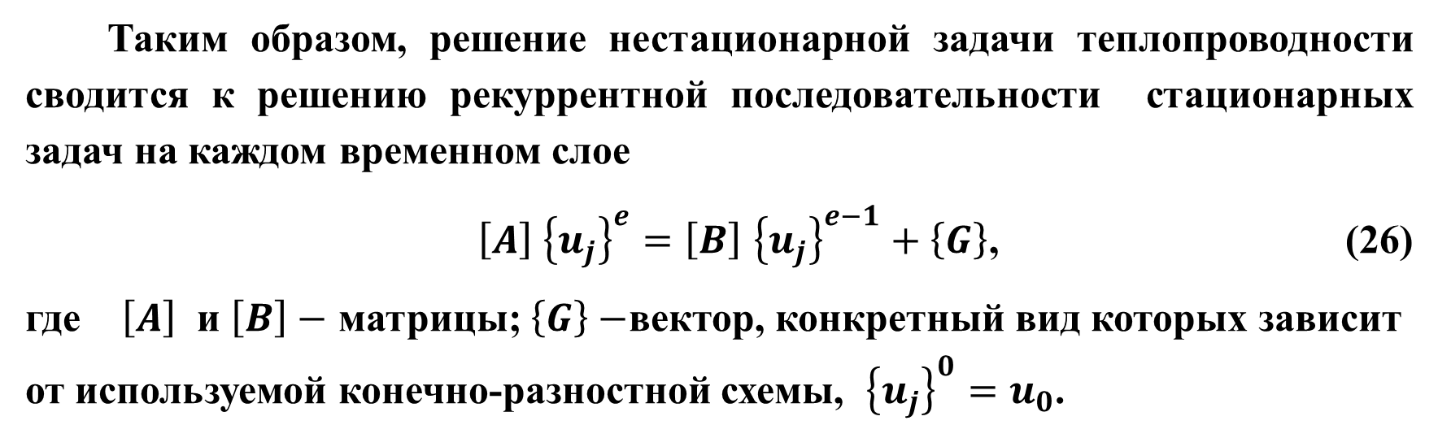
Таким образом, решение нестационарной задачи теплопроводности сводится к решению рекуррентной последовательности стационарных задач на каждом временном слое
$\left[A\right]$ ${\left\{u_{j}\right\}}^{e}=\left[B\right]$ ${\left\{u_{j}\right\}}^{e−1}+\left\{G\right\}$, (26)
где $\left[A\right]$ и $\left[B\right]−$ матрицы; $\left\{G\right\}−$вектор, конкретный вид которых зависит от используемой конечно-разностной схемы, ${\left\{u_{j}\right\}}^{0}=u_{0}$.

Slide 13
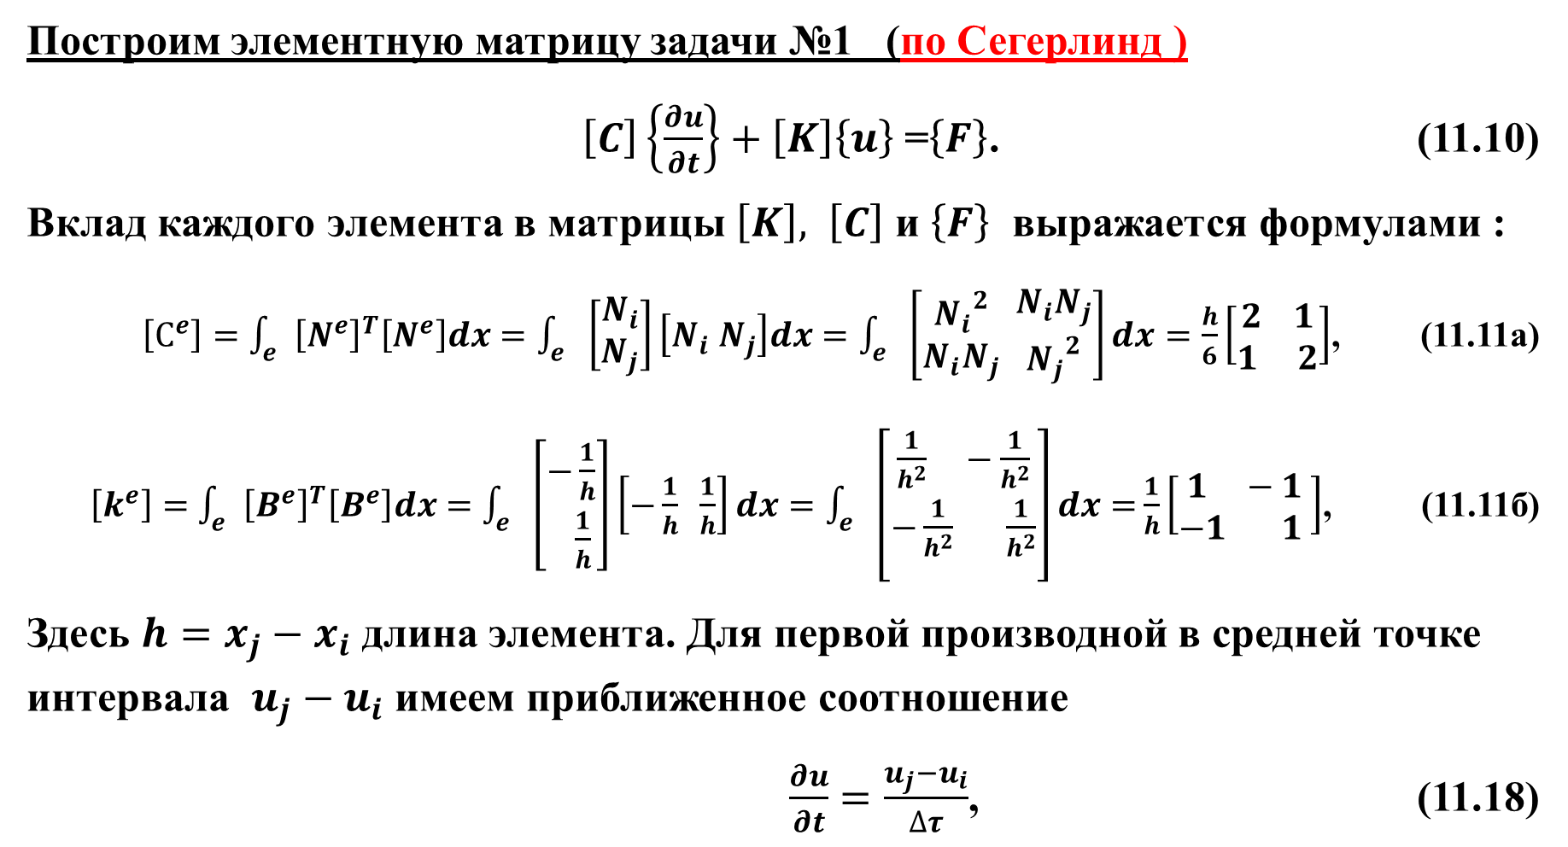
Построим элементную матрицу задачи №1 (по Сегерлинд )
$\left[C\right]\left\{\frac{∂u}{∂t}\right\}+\left[K\right]\left\{u\right\}$ =$\left\{F\right\}$. (11.10)
Вклад каждого элемента в матрицы $\left[K\right],$ $\left[C\right]$ и $\left\{F\right\}$ выражается формулами :
$\left[С^{e}\right]=\int_{e}{{\left[N^{e}\right]}^{T}\left[N^{e}\right]dx}=\int_{e}{\left[\begin{aligned}N_{i} \\ N_{j}\end{aligned}\right]\left[N_{i} N_{j}\right]dx}=\int_{e}{\left[\begin{aligned}{N_{i}}^{2} \\ N_{i}N_{j}\end{aligned} \begin{aligned}N_{i}N_{j} \\ {N_{j}}^{2}\end{aligned}\right]dx=\frac{h}{6}\left[\begin{aligned}2 1 \\ 1 2\end{aligned}\right]}$, (11.11а)
$\left[k^{e}\right]=$ $\int_{e}{{\left[B^{e}\right]}^{T}\left[B^{e}\right]dx}=$ $\int_{e}{\left[\begin{aligned}−\frac{1}{h} \\ \frac{1}{h}\end{aligned}\right]\left[−\frac{1}{h} \frac{1}{h}\right]dx=\int_{e}{\left[\begin{aligned}\frac{1}{h^{2}} −\frac{1}{h^{2}} \\ −\frac{1}{h^{2}} \frac{1}{h^{2}} \\ \end{aligned}\right]dx=}}\frac{1}{h}\left[\begin{aligned}1 −1 \\ −1 1 \end{aligned}\right]$, (11.11б)
Здесь $h=x_{j}−x_{i}$ длина элемента. Для первой производной в средней точке интервала $u_{j}−u_{i}$ имеем приближенное соотношение
$\frac{∂u}{∂t}=\frac{u_{j}−u_{i}}{∆τ}$, (11.18)

Slide 14
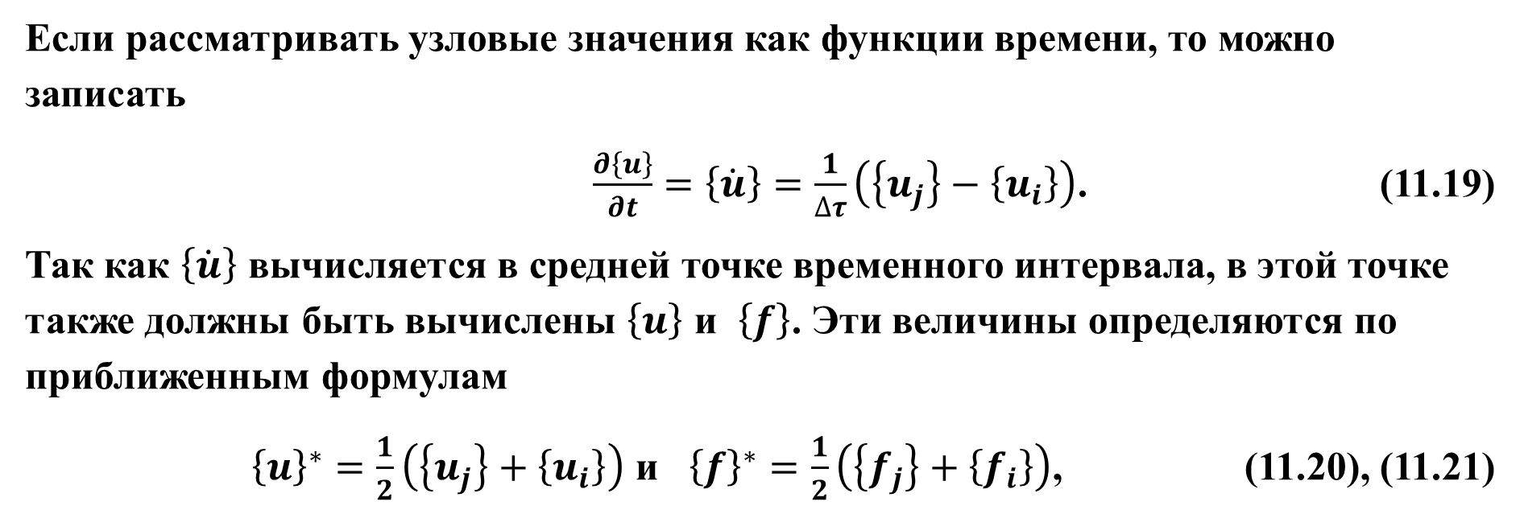
Если рассматривать узловые значения как функции времени, то можно записать
$\frac{∂\left\{u\right\}}{∂t}=\left\{\dot{u}\right\}=\frac{1}{∆τ}\left(\left\{u_{j}\right\}−\left\{u_{i}\right\}\right)$. (11.19)
Так как $\left\{\dot{u}\right\}$ вычисляется в средней точке временного интервала, в этой точке также должны быть вычислены $\left\{u\right\}$ и $\left\{f\right\}$. Эти величины определяются по приближенным формулам
${\left\{u\right\}}^{∗}=\frac{1}{2}\left(\left\{u_{j}\right\}+\left\{u_{i}\right\}\right)$ и ${\left\{f\right\}}^{∗}=\frac{1}{2}\left(\left\{f_{j}\right\}+\left\{f_{i}\right\}\right)$, (11.20), (11.21)

Slide 15
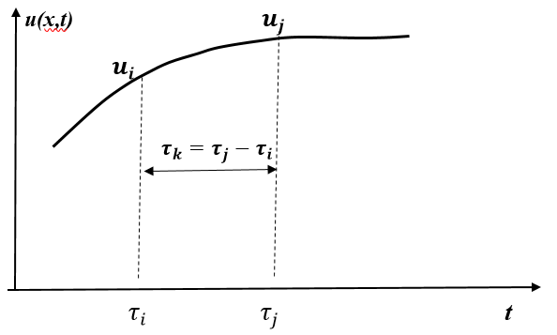
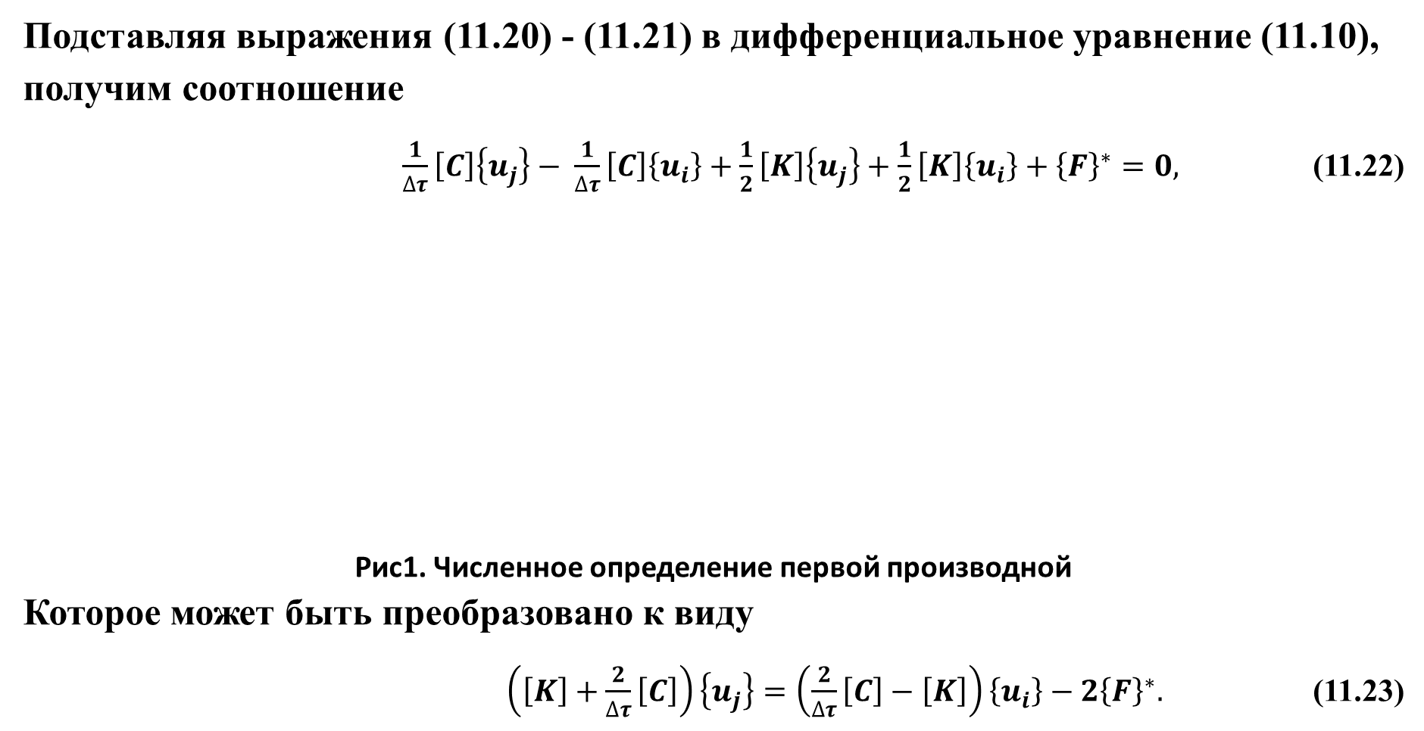
Подставляя выражения (11.20) - (11.21) в дифференциальное уравнение (11.10), получим соотношение
$\frac{1}{∆τ}\left[C\right]\left\{u_{j}\right\}− \frac{1}{∆τ}\left[C\right]\left\{u_{i}\right\}+\frac{1}{2}\left[K\right]\left\{u_{j}\right\}+\frac{1}{2}\left[K\right]\left\{u_{i}\right\}+{\left\{F\right\}}^{∗}=0,$ (11.22)
Рис1. Численное определение первой производной
Которое может быть преобразовано к виду
$\left(\left[K\right]+\frac{2}{∆τ}\left[C\right]\right)\left\{u_{j}\right\}=\left(\frac{2}{∆τ}\left[C\right]−\left[K\right]\right)\left\{u_{i}\right\}−2{\left\{F\right\}}^{∗}.$ (11.23)

Slide 16
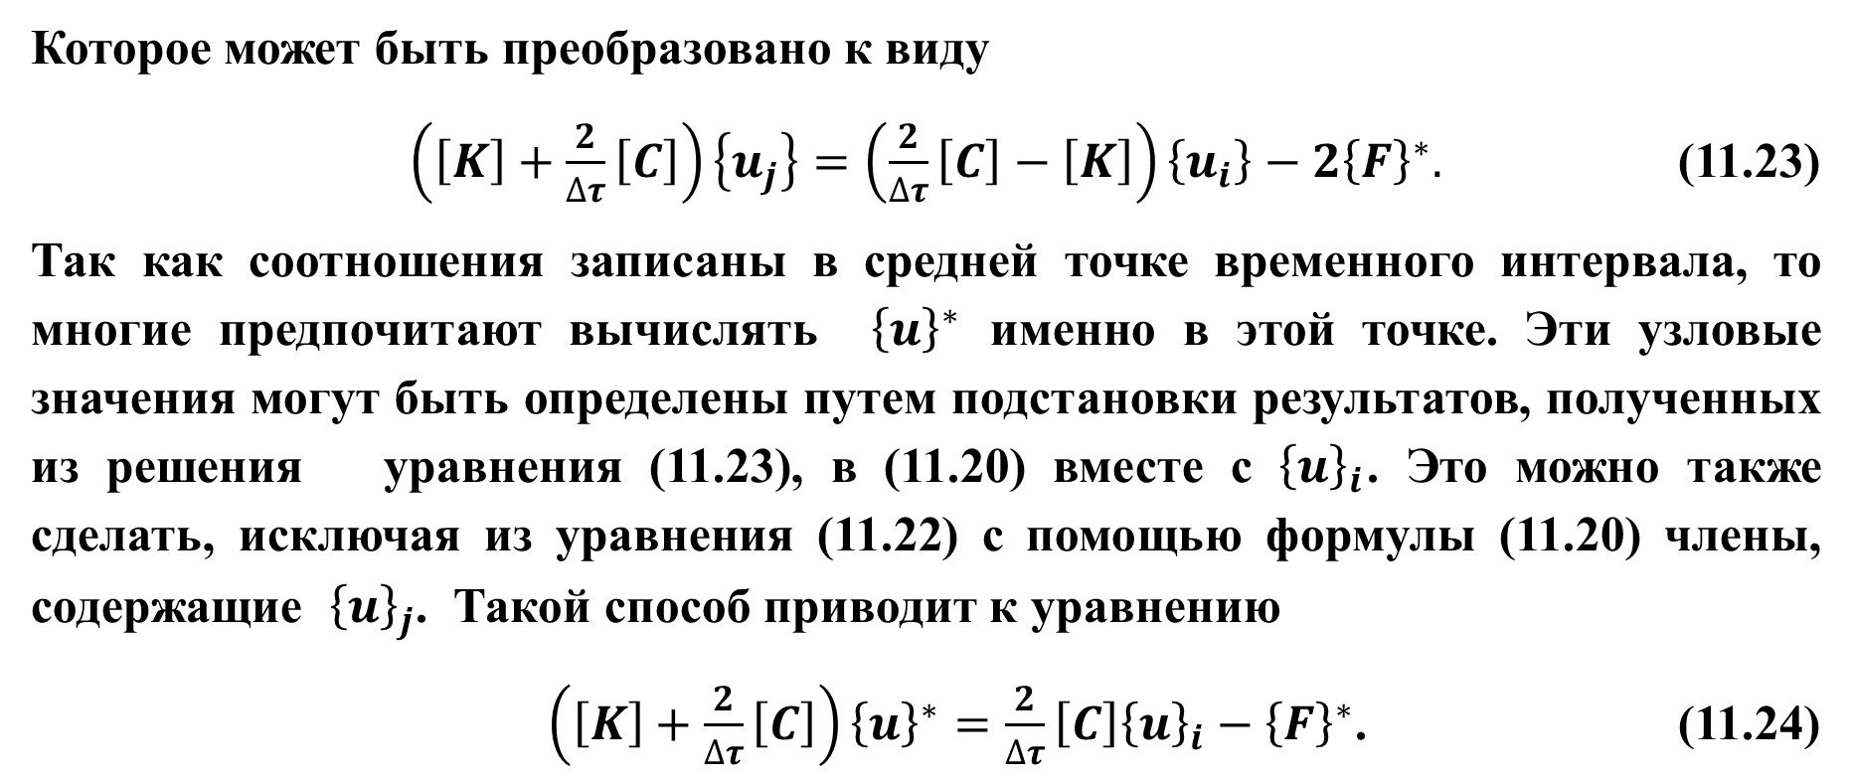
Которое может быть преобразовано к виду
$\left(\left[K\right]+\frac{2}{∆τ}\left[C\right]\right)\left\{u_{j}\right\}=\left(\frac{2}{∆τ}\left[C\right]−\left[K\right]\right)\left\{u_{i}\right\}−2{\left\{F\right\}}^{∗}.$ (11.23)
Так как соотношения записаны в средней точке временного интервала, то многие предпочитают вычислять ${\left\{u\right\}}^{∗}$ именно в этой точке. Эти узловые значения могут быть определены путем подстановки результатов, полученных из решения уравнения (11.23), в (11.20) вместе с ${\left\{u\right\}}_{i}$. Это можно также сделать, исключая из уравнения (11.22) с помощью формулы (11.20) члены, содержащие ${\left\{u\right\}}_{j}$. Такой способ приводит к уравнению
$\left(\left[K\right]+\frac{2}{∆τ}\left[C\right]\right){\left\{u\right\}}^{∗}=\frac{2}{∆τ}\left[C\right]{\left\{u\right\}}_{i}−{\left\{F\right\}}^{∗}$. (11.24)

Slide 17
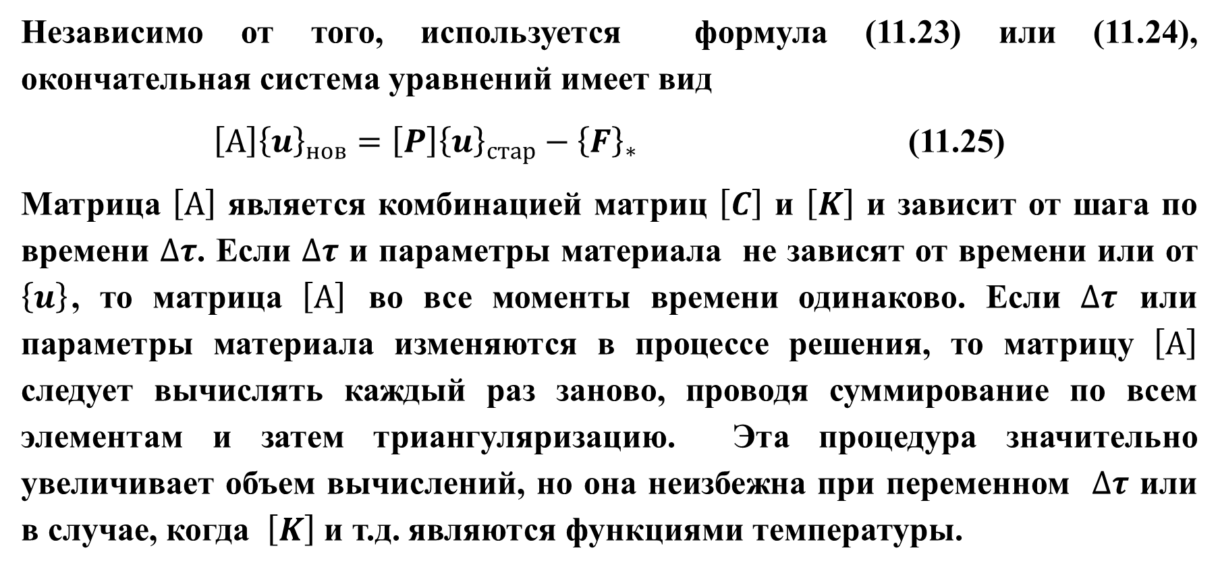
Независимо от того, используется формула (11.23) или (11.24), окончательная система уравнений имеет вид
$\left[А\right]{\left\{u\right\}}_{нов}=\left[P\right]{\left\{u\right\}}_{стар}−{\left\{F\right\}}_{∗}$ (11.25)
Матрица $\left[А\right]$ является комбинацией матриц $\left[C\right]$ и $\left[K\right]$ и зависит от шага по времени $∆τ$. Если $∆τ$ и параметры материала не зависят от времени или от $\left\{u\right\}$, то матрица $\left[А\right]$ во все моменты времени одинаково. Если $∆τ$ или параметры материала изменяются в процессе решения, то матрицу $\left[А\right]$ следует вычислять каждый раз заново, проводя суммирование по всем элементам и затем триангуляризацию. Эта процедура значительно увеличивает объем вычислений, но она неизбежна при переменном $∆τ$ или в случае, когда $\left[K\right]$ и т.д. являются функциями температуры.

Slide 18
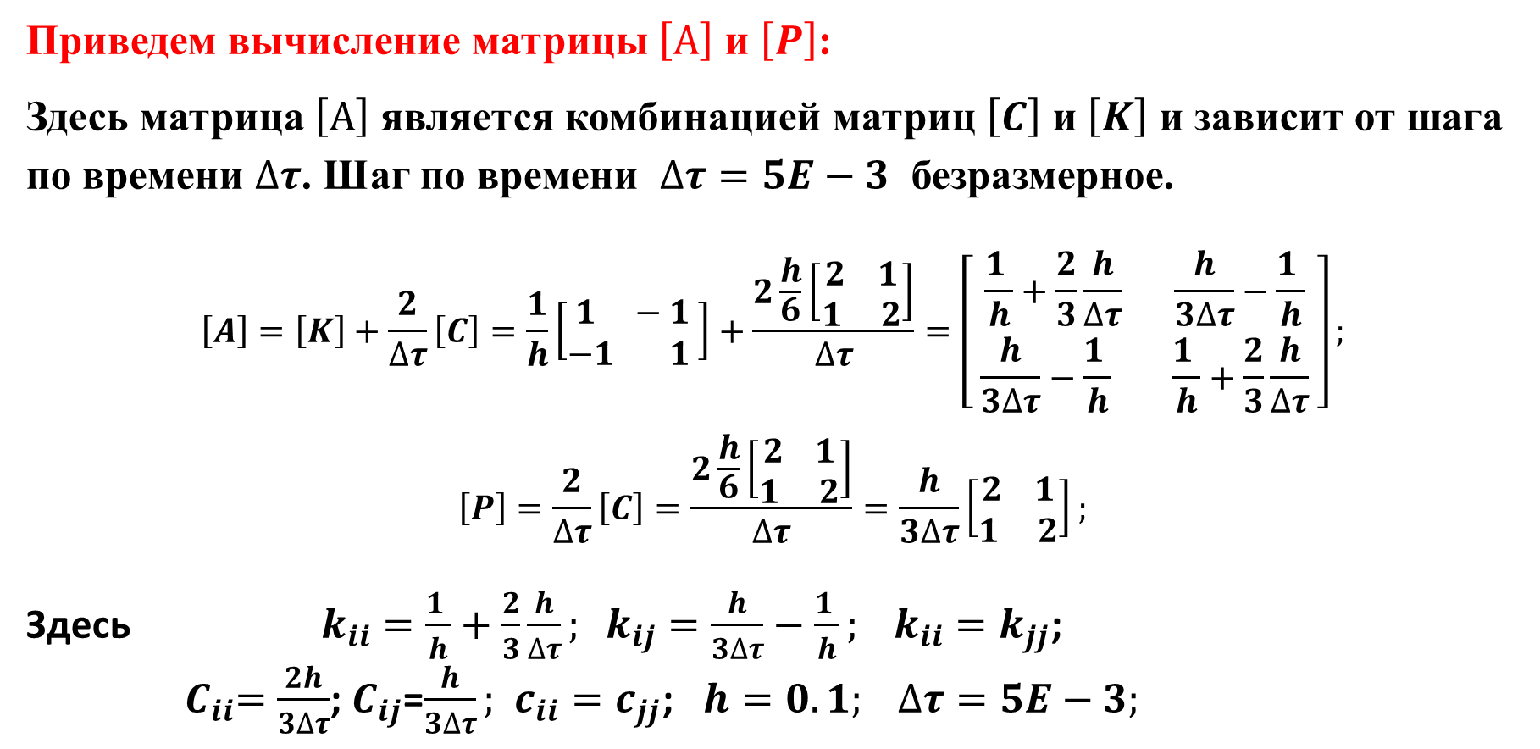
Приведем вычисление матрицы $\left[А\right]$ и $\left[P\right]$:
Здесь матрица $\left[А\right]$ является комбинацией матриц $\left[C\right]$ и $\left[K\right]$ и зависит от шага по времени $∆τ$. Шаг по времени $∆τ=5E−3$ безразмерное.
$$\left[A\right]=\left[K\right]+\frac{2}{∆τ}\left[C\right]=\frac{1}{h}\left[\begin{aligned}1 −1 \\ −1 1 \end{aligned}\right]+\frac{2\frac{h}{6}\left[\begin{aligned}2 1 \\ 1 2\end{aligned}\right]}{∆τ}=\left[\begin{aligned}\frac{1 }{h}+\frac{2}{3}\frac{h}{∆τ} \frac{h}{3∆τ}−\frac{1 }{h} \\ \frac{h}{3∆τ}−\frac{1 }{h} \frac{1 }{h}+\frac{2}{3}\frac{h}{∆τ} \end{aligned}\right];$$
$$\left[P\right]=\frac{2}{∆τ}\left[C\right]=\frac{2\frac{h}{6}\left[\begin{aligned}2 1 \\ 1 2\end{aligned}\right]}{∆τ}=\frac{h}{3∆τ}\left[\begin{aligned}2 1 \\ 1 2\end{aligned}\right];$$
Здесь $k_{ii}=\frac{1 }{h}+\frac{2}{3}\frac{h}{∆τ}; k_{ij}=\frac{h}{3∆τ}−\frac{1 }{h}; k_{ii}=k_{jj}$;
${ C}_{ii}=\frac{2h}{3∆τ}$; $C_{ij}$=$\frac{h}{3∆τ};$ $c_{ii}=c_{jj}$; $h=0.1; ∆τ=5E−3;$

Slide 19

Элементная матрица для элемента $\left(x_{i}{, x}_{j}\right)$ имеет вид
$\left[{k_{l,m}}^{e}\right]=\left[\begin{aligned}\begin{aligned}\begin{aligned}\begin{aligned}k_{ii} k_{ij} 0 … 0 \\ k_{ji} k_{jj}+k_{ii} k_{ij} … 0\end{aligned} \\ 0 k_{ji} k_{jj}+k_{ii} k_{ij} 0 \end{aligned} \\ \\ … … … \end{aligned} \\ \\ k_{ji} k_{jj} \end{aligned}\right]$, если $m, l=i,j$
$\left[{C_{l,m}}^{e}\right]=\left[\begin{aligned}\begin{aligned}\begin{aligned}\begin{aligned}C_{ii} C_{ij} 0 … 0 \\ C_{ji} C_{jj}+C_{ii} C_{ij} … 0\end{aligned} \\ 0 C_{ji} C_{jj}+C_{ii} C_{ij} 0 \end{aligned} \\ \\ … … … \end{aligned} \\ \\ C_{ji} C_{jj} \end{aligned}\right]$, если $m, l=i,j$

